Slide 1
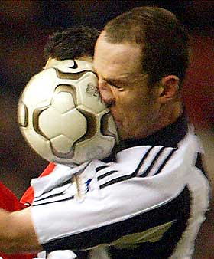
Las Lesiones
Español 2
Unidad 3D

Slide 2
¡LOS ANIMALES TAMBIEN ESTORNUDAN!
Perros Estornudando
El Oso!
Lucas
Achu!

Slide 3
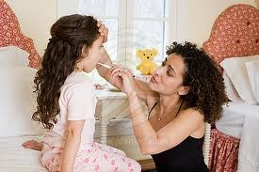
Las Preguntas
¿Qué pasó?
¿Qué te pasa?
¿Qué tienes?

Slide 4
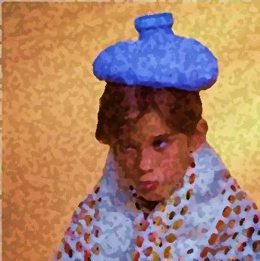
Unas Frases
Estoy enfermo/enferma,
TENGO...
CATARRO
GRIPE
FIEBRE
DOLOR DE CABEZA
SUEŇO

Slide 5
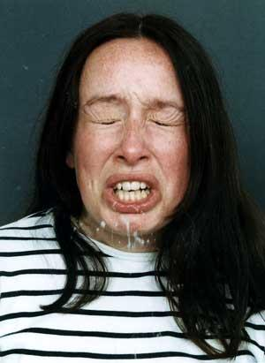
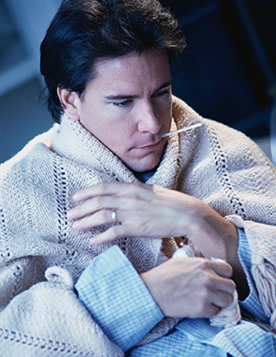
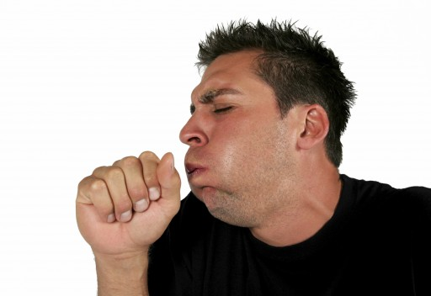
VERBOS
ESTORNUDAR
ESTORNUDAR
ENFERMARSE
TOSER

Slide 6
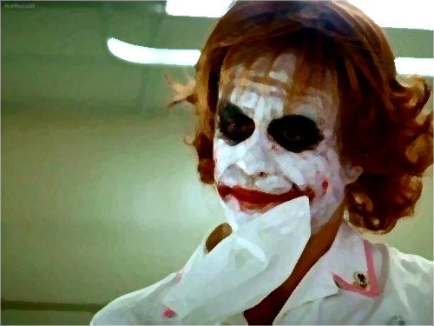
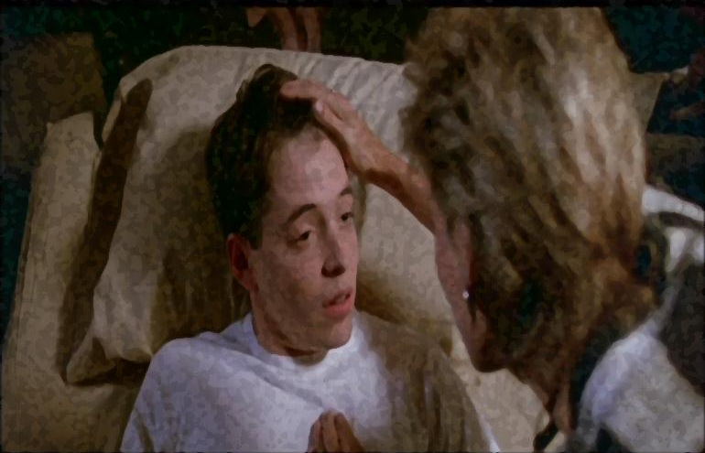
DEBES…
FRASES
HABLAR CON UNA ENFERMERA
IR AL HOSPITAL
QUEDARTE EN CASA
QUEDARTE EN CAMA
TOMAR MEDICINA
TOMAR UNAS ASPIRINAS
TOMAR UN CARAMELO
TOMAR EL JARABE PARA LA TOS

Slide 7
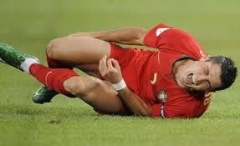
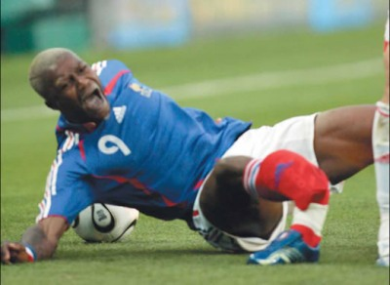
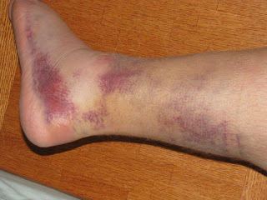
VERBOS
DESGARRARSE
HERIRSE
LASTIMARSE
ROMPERSE
TORCERSE

Slide 8
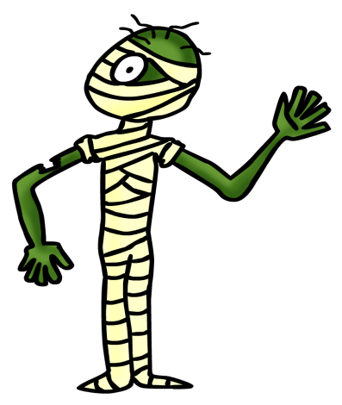
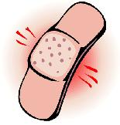
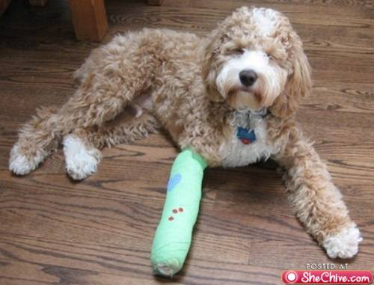
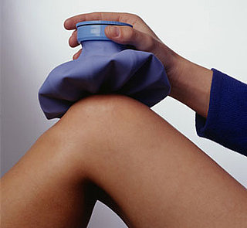
DEBES…
FRASES
PONERTE
UNA VENDA
PONERTE
UNA CURITA
PONERTE HIELO
PONERTE UN YESO

Slide 9
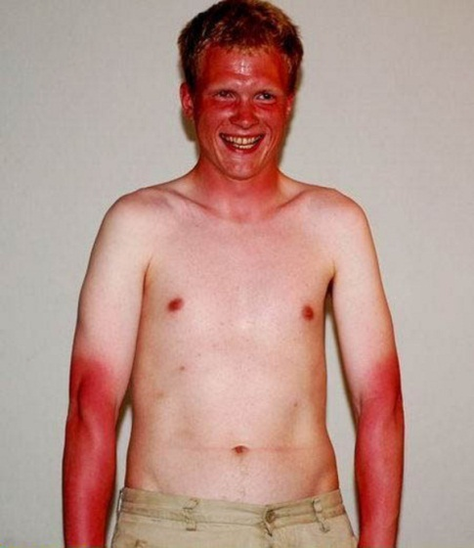
¡Ay Caramba!
LAS FRASES
ME DUELE
EL/LA…ESTÁ HINCHADO/
HINCHADA
LOS VERBOS
DARSE UN GOLPE
QUEMARSE

Slide 10
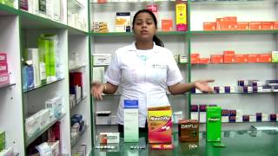
Boticas Aliza
When does the cold have it’s strongest presence?
Which other times of the year can you acquire a cold?
Name two symptoms of the common cold that she mentions
What fruit compliments can you ingest?

